Slide 1
Algemene Leden Vergadering
OuderRaad OJS De KeerKring
31 oktober 2018

Slide 2
Agenda
Welkom
Marjon Clarijs - Jenaplanadviseur
Pauze
Jaarverslagen schooljaar 2017/18
Ouderraad
Medezeggenschapsraad
Vrienden van De KeerKring

Slide 3
Marjon Clarijs - Jenaplanadviseur

Slide 4
Welkom - Nienke
Wat doet de Ouderraad ook alweer? De vereniging zet zich in om:
de betrokkenheid van de ouders bij de school te stimuleren;
de samenwerking tussen de ouders, het schoolteam, de medezeggenschapsraad (MzR) en het bevoegde gezag binnen de Keerkring te bevorderen;
een bijdrage te leveren aan het welzijn van alle leerlingen en de verdere ontwikkeling van het Jenaplan onderwijs op de KeerKring door samen met het schoolteam (aanvullende) activiteiten te organiseren en soms (deels) te financieren;
de jaarlijkse vrijwillige ouderbijdrage te beheren, hiermee wordt onder andere de schoolreis gefinancierd.

Slide 5
Ouderraad
Wie zitten er in de ouderraad?
Houdt openbare vergaderingen waarin ouders mogen deelnemen, data zijn terug te vinden in de agenda op de site.
De notulen en agenda zijn terug te vinden op de site.
Als je één of meerdere kinderen op de Keerkring hebt, én je een ouderbijdrage betaalt, ben je lid van deze vereniging.

Slide 6
Schoolbibliotheek - Annette
Dagelijks helpt een vaste groep enthousiaste ouders in de schoolbibliotheek.
Nieuwe boeken aangekocht van opbrengst boekenmarkt.
Benieuwd wat we doen?
Interesse om ook te helpen in de Schoolbieb? Je bent welkom om een keer mee te draaien!

Slide 7
Fancy Fair - Debby
Nieuwe leden en voorzitter
Vernieuwde aanpak
Datum
Doelstelling
Structureren
Evaluatie
Nieuwe leden

Slide 8
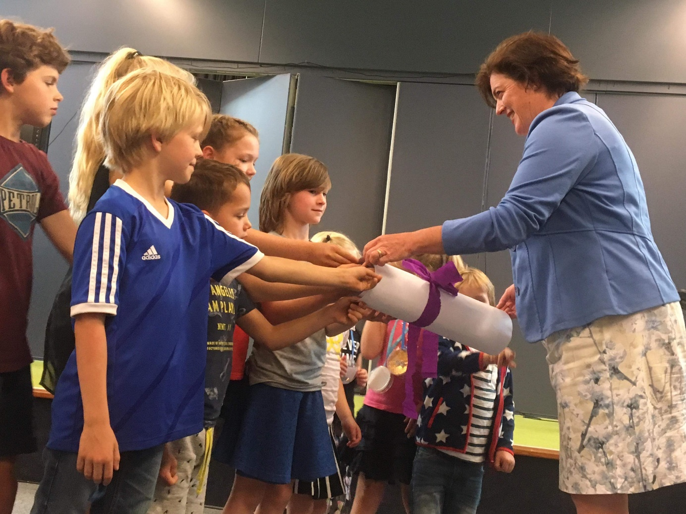
Donatie ‘Goede Doel’

Slide 9
Sport en Spel - Saskia
Schaken
Voetbal
Streetdance

Slide 10
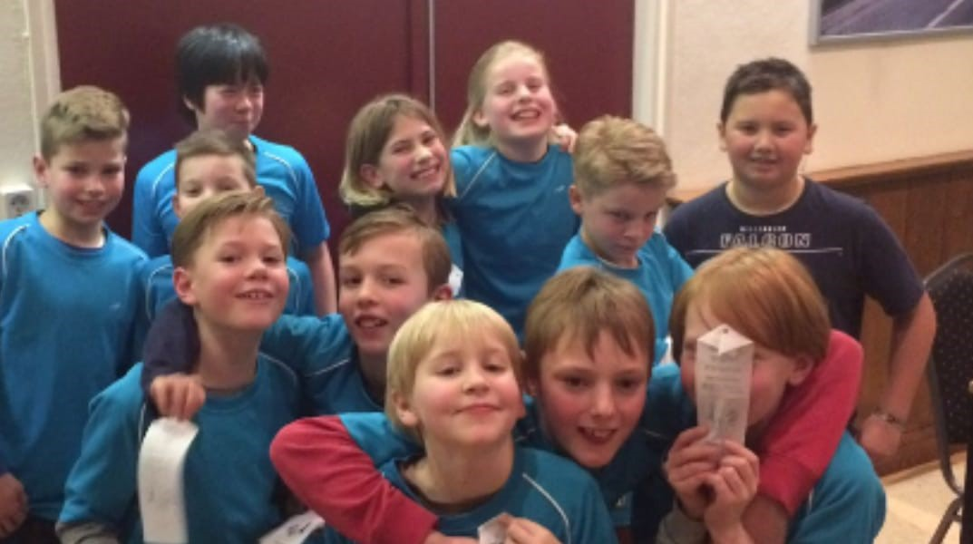
Schaken

Slide 11
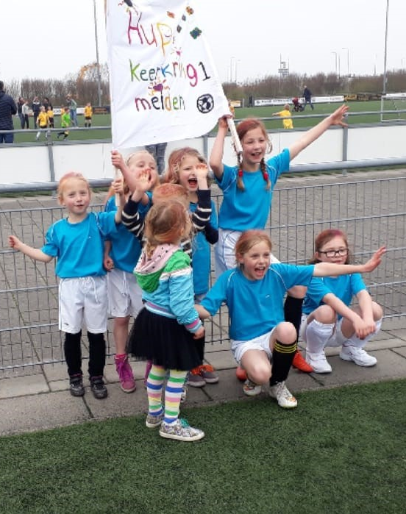
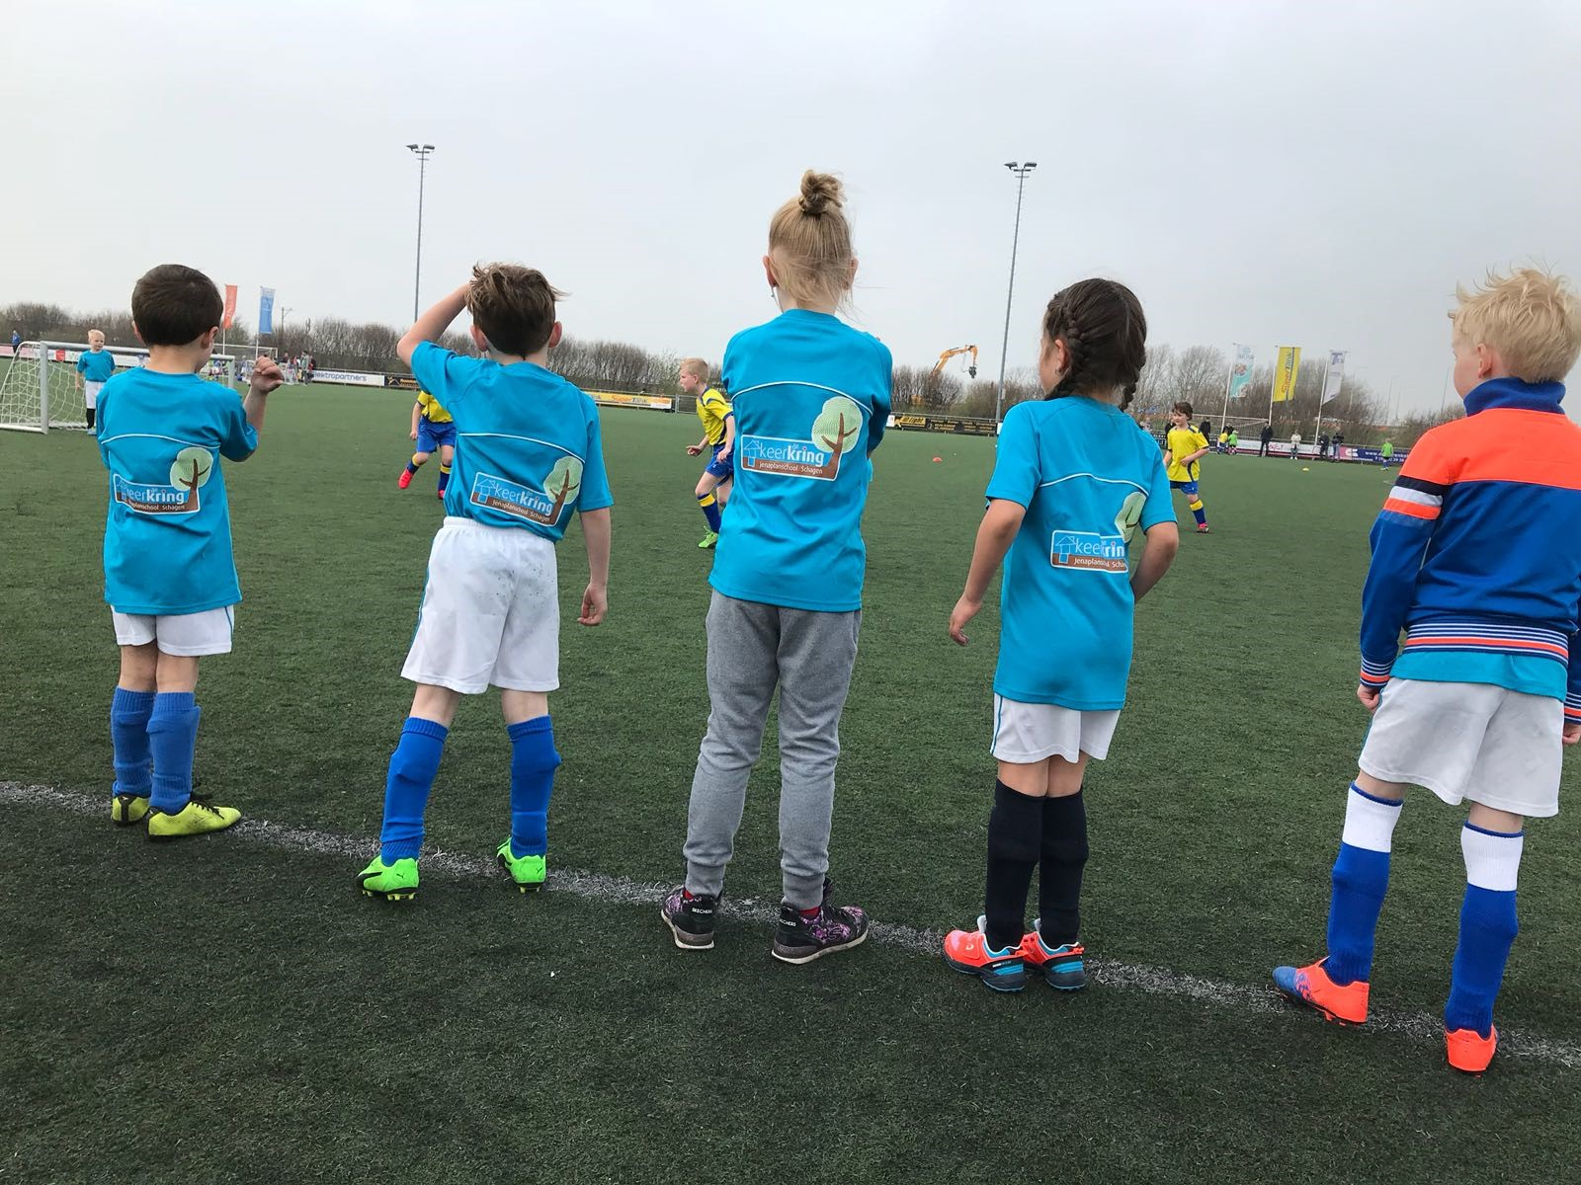
Schoolvoetbal groep 3/4

Slide 12
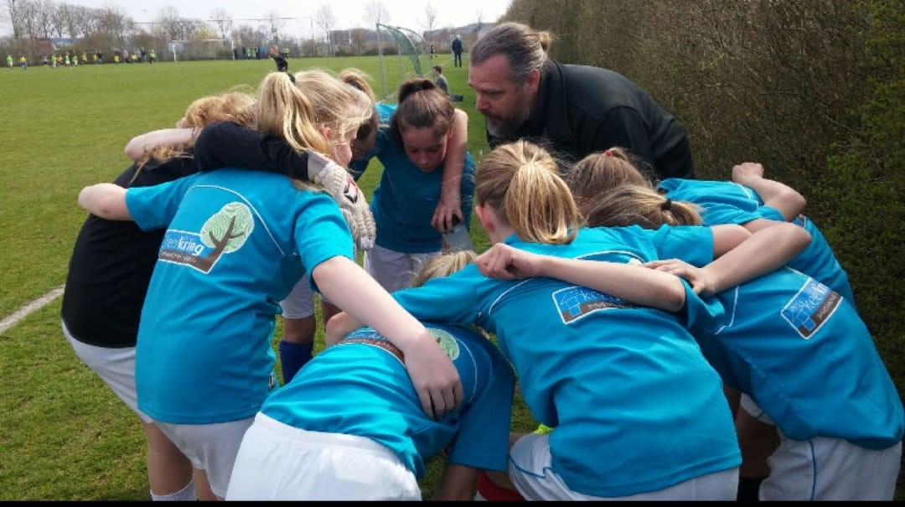
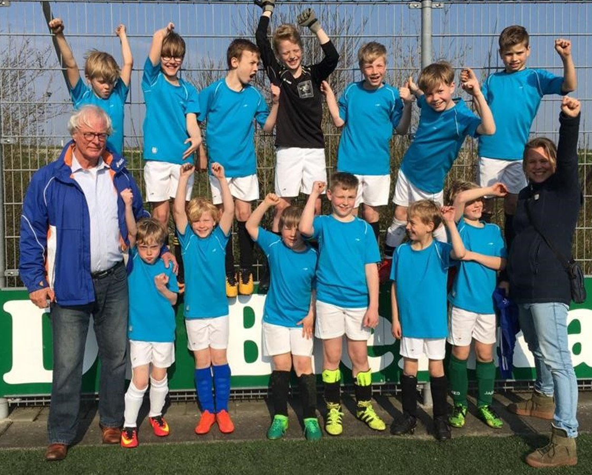
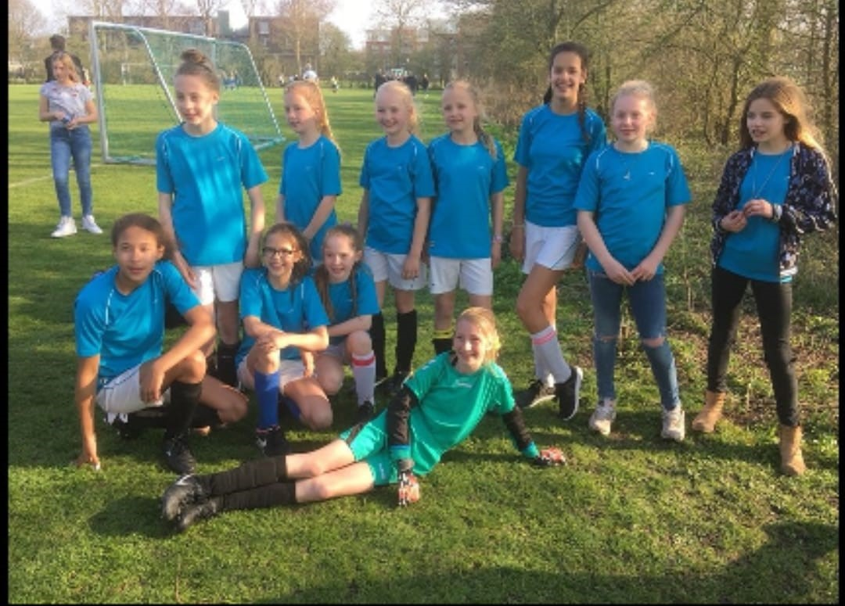
Schoolvoetbal groep 5/6/7/8

Slide 13
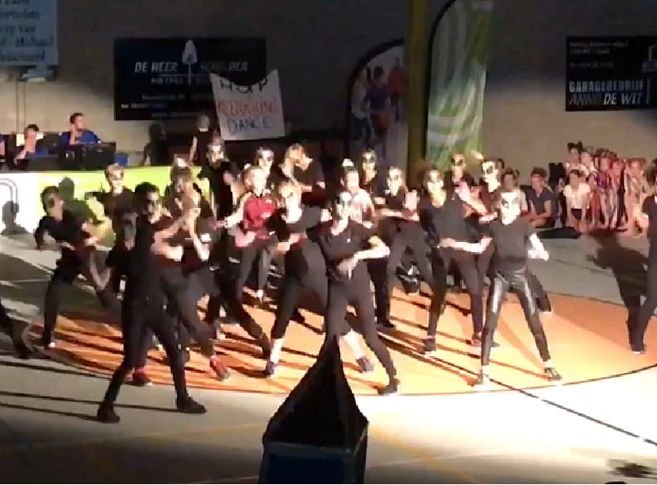
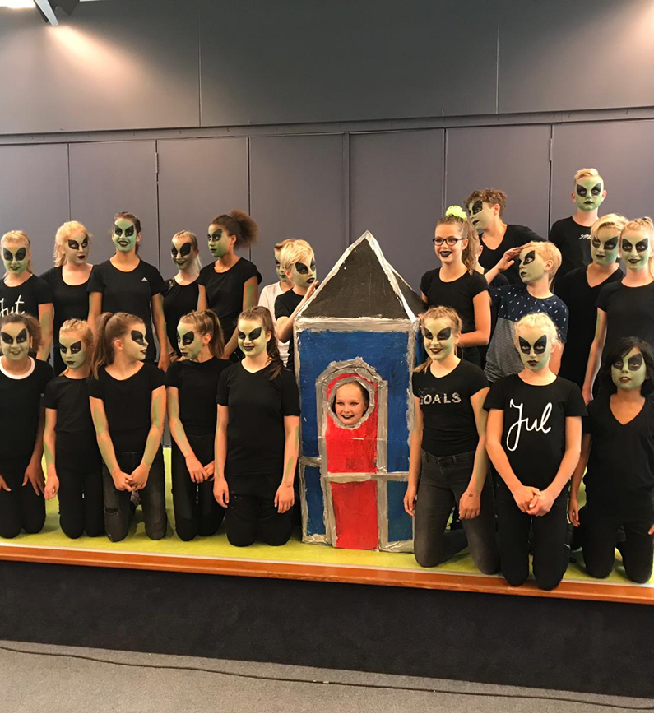
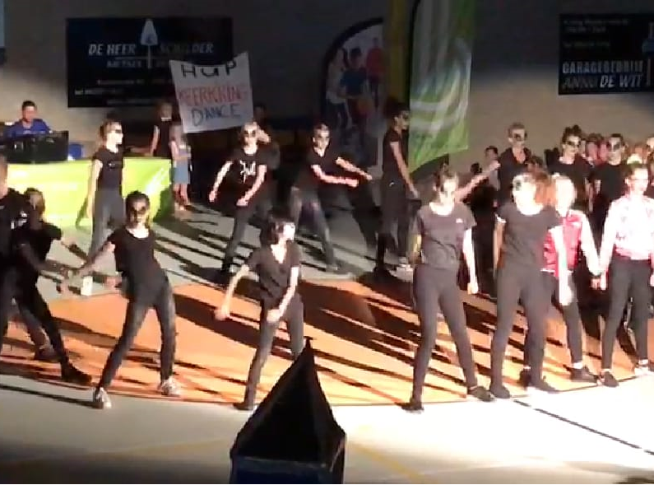
Streetdance

Slide 14
Penningmeester – Femke
Medio november boekhoudprogramma
Betaallink facturen reminders
Minder verlies door vervallen melkgeld
Lagere inkomsten (15%) door niet betalende ouders
Schoolreis 16 van de 166 facturen is niet betaald.
Ouderbijdrage 28 van de 200 facturen is niet betaald.
Dit betreft ruim € 2600,- aan niet ontvangen inkomsten

Slide 15
Financiën 2017/18 Verlies & Winstrekening
Verlies |  |  | Winst
Kosten schoolreis onderbouw | € 158
Kosten schoolreis middenbouw | € 7.343
Kosten schoolreis bovenbouw | € 7.658
Kosten melk | € 124
Kosten musical | € 159
Kosten sinterklaas en kerst | € 613
Kosten groepspotten | € 2.200
Kosten Jenaplan Verenigingen | € 827
Kosten diverse | € 181
Bankkosten | € 183 |  | Inkomsten rente |  | € 16
Kosten Fancy Fair | € 3.524 |  | Inkomsten Fancy Fair |  | € 4.404
Betalingsverschillen | € 30
Oninbare vorderingen ouderbijdrage | € 878 |  | Inkomsten Ouderbijdrage |  | € 6.301
Oninbare vorderingen schoolreis middenbouw | € 570 |  | Inkomsten schoolreis middenbouw |  | € 6.745
Oninbare vorderingen schoolreis bovenbouw | € 1.140 |  | Inkomsten schoolreis bovenbouw |  | € 9.804
Saldo | € 1.684
 | € 27.270 |  |  |  | € 27.270

Slide 16
Balans 2017/2018
 |  | 1-8-2017 |  |  | 1-8-2018
 | Omschrijving | Activa | Passiva |  | Activa | Passiva
 | Kas |  |  |  | € 95
 | Bank | € 434 |  |  | € 7.256
 | Bank spaar | € 18.048 |  |  | € 13.564
 | Tussenrekening nog te betalen |  |  |  |  | € 369
 | Vooruitbetaald volgend schooljaar | € 7.179 |  |  | € 5.975
 | Algemene Reserve |  | € 4.259 |  |  | € 4.609
 | Reserve continue rooster |  | € 2.671 |  |  | € 2.671
 | Reserve Schoolreis onderbouw |  | € 469 |  |  | € 469
 | Reserve schoolreis middenbouw |  | € 2.038 |  |  | € 2.038
 | Reserve schoolreis bovenbouw |  | € 2.000 |  |  | € 2.000
 | Reserve muziek |  | € 1.683 |  |  | € 1.683
 | Reserve Fancy fair |  | € 10.324 |  |  | € 10.275
 | Reserve keuken |  | € 1.953 |  |  | € 827
 | Reserve ouderbijdrage |  | € 266 |  |  | € 266
 | Saldo |  |  |  |  | € 1.684
 | Totaal | € 25.661 | € 25.661 |  | € 26.889 | € 26.889
Saldo boeken naar reserves : € 880 Fancy fair en € 804 naar ouderbijdrage

Slide 17
Kascommissie
Decharge verlenen aan het bestuur
Wat te doen met de gemiste inkomsten
Pinnen boodschappengeld – schenking of budgettering
Offerte / reservering schoolreis op naam en getekend door de OR in verband met verzekering en garant staan van betaling

Slide 18
Medezeggenschapsraad
Aandachtspunten (uit de presentatie van vorig jaar)
begroting en formatie
samenwerken met Hans
werkdruk
nieuw MR lid
Wat we ook nog deden
Samenwerking met de or
Professionalisering

Slide 19
Begroting & formatie
PMR heeft instemmingsbevoegdheid op de “vaststelling van de samenstelling van de formatie”
Verschil “formatie” en “bezetting”
Regel: bezetting volgt formatie
Praktijk:
Formatie
Bezetting
Samen met GMR en directie op weg naar een transparanter proces

Slide 20
Werkdruk
Ziekteverzuim en werkdruk
Werkdrukgelden
Pmr stemt in

Slide 21
Nieuwe MR leden
Ouder geleding (OMR)
Masja Meijer (voorzitter)
Peter Fekkes>>>Rutger Stutvoet
Patrick Hand>>>Ralph Couwenberg
Team geleding (PMR)
Mireille de Groot
Tettie Bokma
Bastienne Bijl (secretaris)

Slide 22
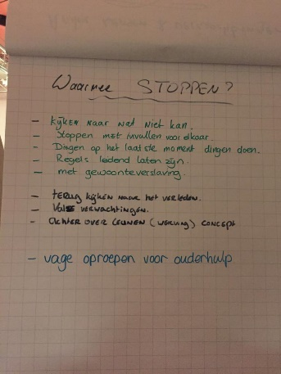
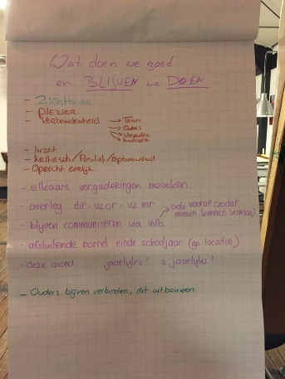
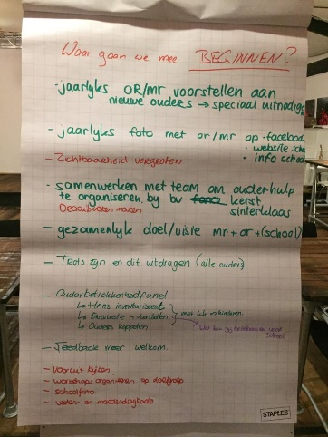
Samenwerken met de OR
Oudergeleding MR is afvaardiging van de OR vereniging
Samen de “verkiezing” van nieuwe leden georganiseerd.

Slide 23
Tot slot
Professionalisering
Training
Jaaragenda
Opfrissen van protocollen
Aandachtspunten voor het komende jaar
Begroting en formatie
Werkdruk gelden
Protocol veiligheid

Slide 24
Vrienden van De Keerkring

Slide 25
Bedankt voor jullie aandacht!

